Slide 1
Souvenirs
Moments marquants

Slide 2
Historique
Les diapositives suivantes présentent des objets ayant fait partie de la vie courante.
Ces images sont soit des publicités ou encore des modes auxquels plusieurs personnes on prit part.
On y retrouve des :
  Ordinateurs et jeux vidéos
  Enregistreurs
  Restaurants
  Vêtements
  Ameublements
  Jouets
  Etc.

Slide 3
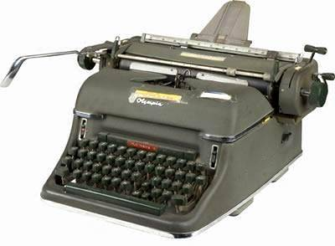
La machine à écrire moins moins
La machine à écrire
Les limites de la machine à écrire étaient sans doute sa plus grande caractéristique. Même si elle permettait une certaine disposition du texte, vous ne pouviez laisser aller votre imagination pour obtenir un format particulier. De plus, une simple erreur se traduisait souvent par une complète reprise du travail.

Slide 4
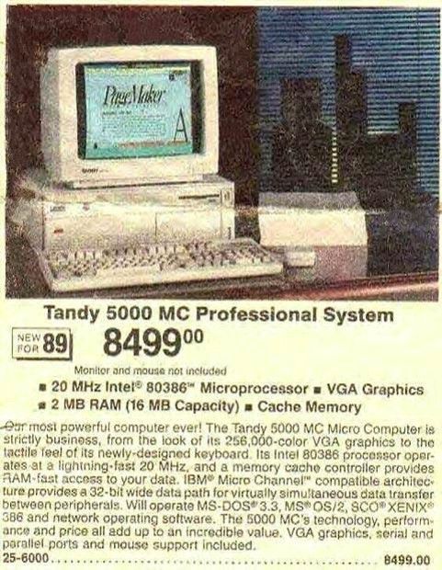
Le traitement de texte
Même si le traitement de texte semblait un outil révolutionnaire pour le travail de bureau, il a mis un certain temps à supplanter la machine à écrire. Toutefois, plusieurs facteurs peuvent expliquer ce phénomène. Les coûts de remplacement des équipements étaient élevés. De plus, l'utilisation de ces appareils nécessite une solide formation. Enfin, il faut l'admettre, le traitement de texte change les habitudes de travail.
Les premiers traitements de texte, même s'ils représentaient un réel progrès avaient aussi des capacités limitées. Après des mois d'expérimentation, certains utilisateurs ont découvert les limites et ont vite imaginé des fonctions que le traitement de texte pourrait réaliser. D'autres utilisateurs par contre avaient une certaine nostalgie de leur machine à écrire ...

Slide 5
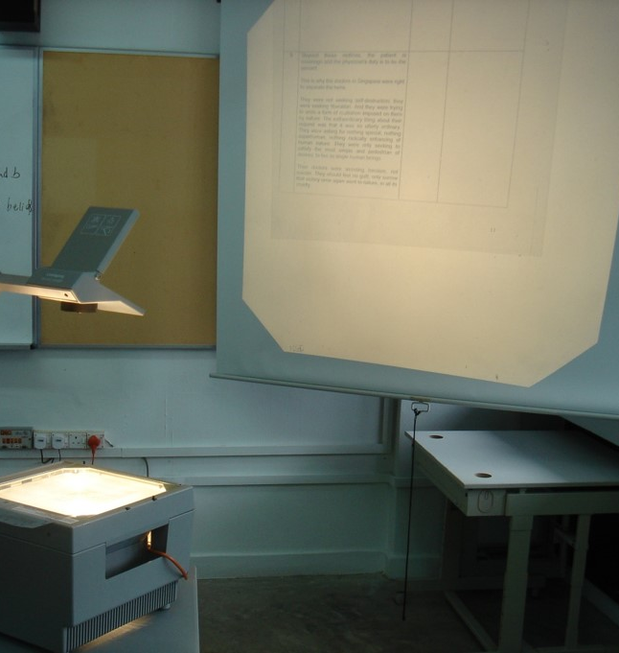
Le diascope – Le rétroprojecteur
Ancêtre de PowerPoint, ce dispositif nécessite de projeter des documents réalisés sur supports transparents.

Slide 6
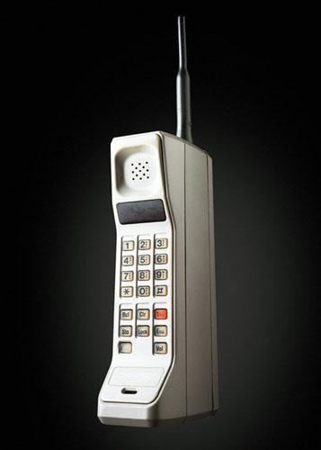
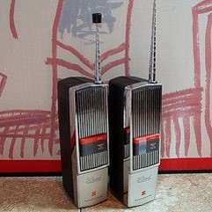
Communications

Slide 7
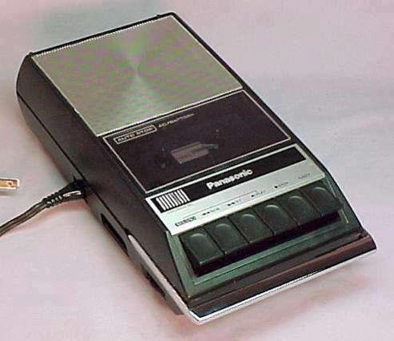
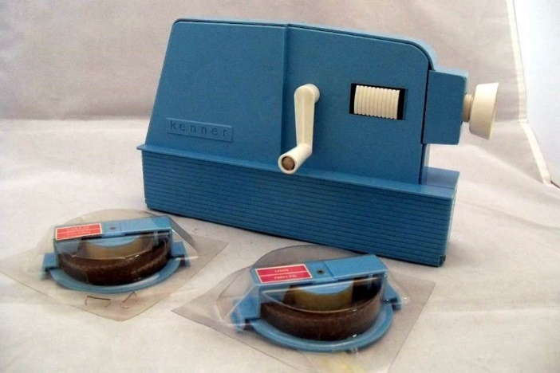
Communications

Slide 8
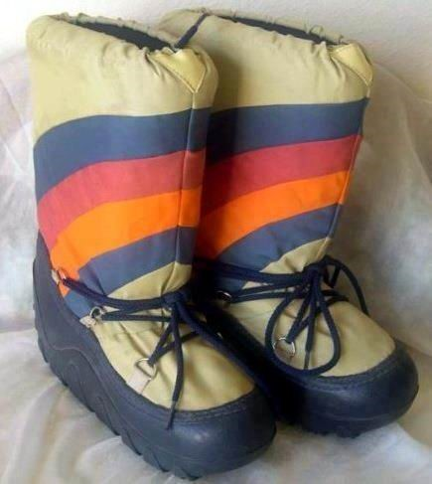
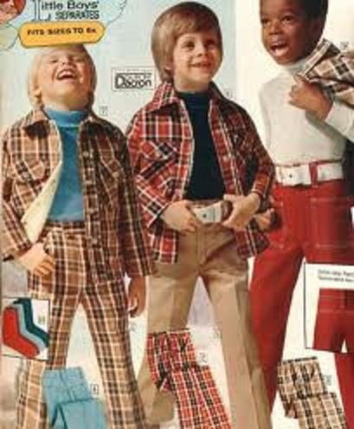
Vêtements d’enfants

Slide 9
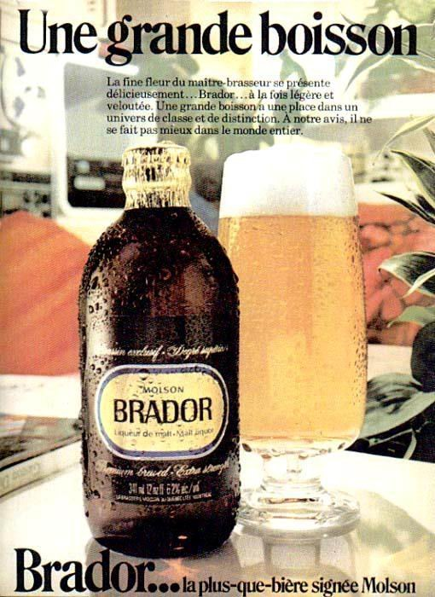
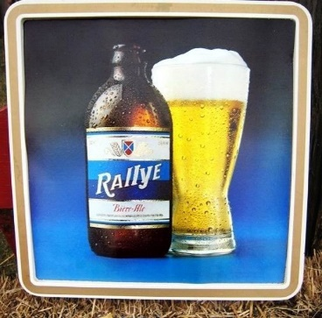
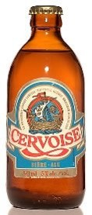

Bières

Slide 10
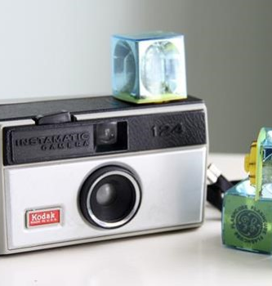
Kodak
Eastman Kodak Company est une entreprise américaine fabriquant des produits et fournissant des services dans le domaine de la photographie, du cinéma, de la radiologie et de l'impression. Fondée en 1881 par George Eastman le chiffre d’affaires était de 2,35 milliards de dollars en 2013.

Slide 11
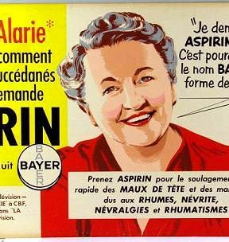
Aspirine
Bayer AG est une société chimique et pharmaceutique fondée en 1863 à Barmen en Allemagne, notamment par Friedrich Bayer et Johann Friedrich Weskott, dont le siège social est à Leverkusen, Rhénanie-du-Nord-Westphalie en Allemagne.
En 1899, Bayer dépose le brevet et la marque de l'aspirine, sous la dénomination d'Aspirin. Cependant, l'entreprise perd ce brevet à la suite de la Première Guerre mondiale et du traité de Versailles, stipulant que la marque et le procédé de fabrication entrent dans le domaine public dans un certain nombre de pays (France, États-Unis, etc.).

Slide 12
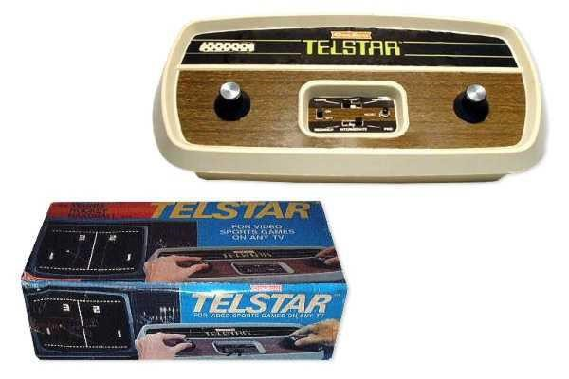
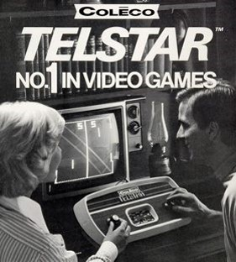
Coleco Telstar
Console de jeu vidéo de première génération produite par la société américaine Coleco et commercialisée à partir de 1976. Originellement, la console était un clone de Pong avant d'être déclinée sous plusieurs variantes.

Slide 13
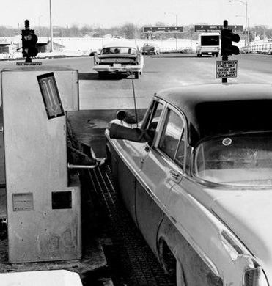
Pont Jacques-Cartier
Inauguré le 24 mai 1930, cinq ans presque jour pour jour après la première pelletée de terre. D'abord appelé le pont du Havre, on le nommera officiellement Pont Jacques-Cartier, hommage à l'explorateur français qui a découvert le Canada 400 ans auparavant.
Le pont est payant dès le départ mais on abolit ce péage le 1er juin 1962 dans la foulée d'engagements électoraux et suite au scandale soulevé par les vols dont certains agents de péage se sont rendus coupables.

Slide 14
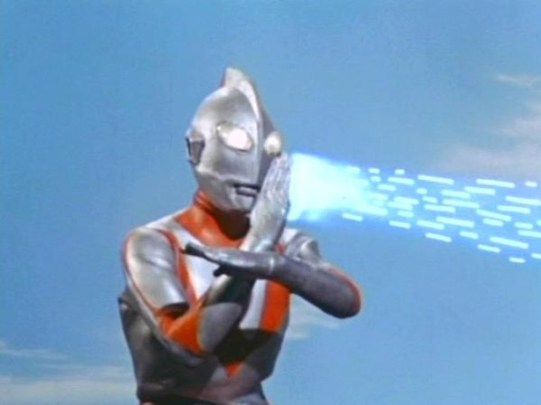
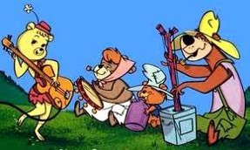
Émission pour enfants
Les maléchés
Ultraman

Slide 15
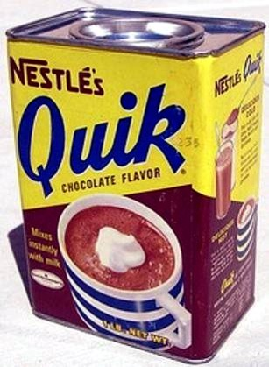
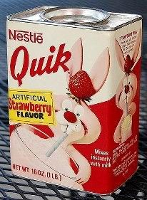
Quik

Slide 16
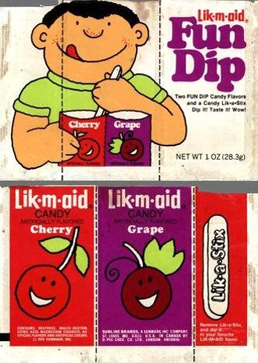
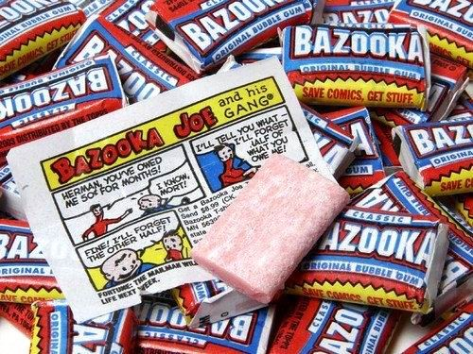
Bonbons
Bazooka
Fun Dip

Slide 17
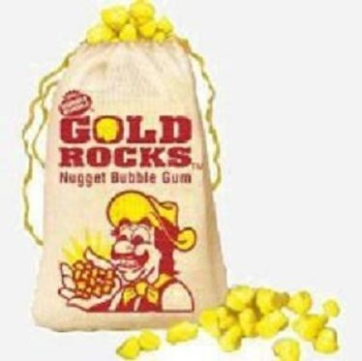
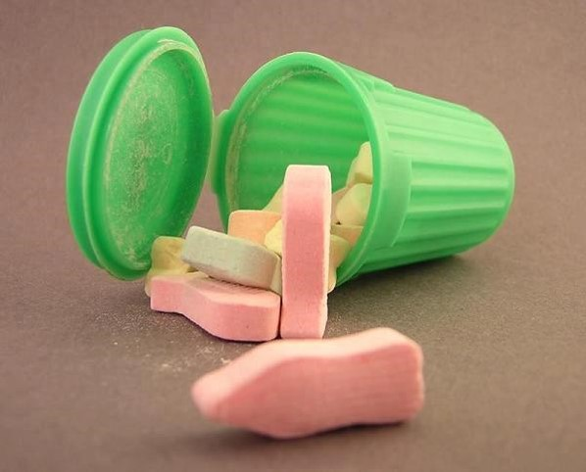
Bonbons
Gold rocks
Poubelle

Slide 18
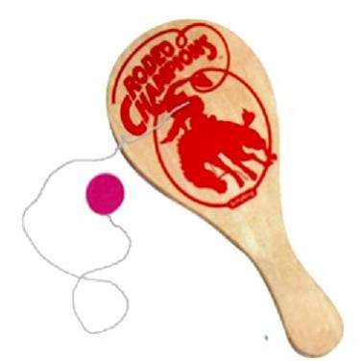
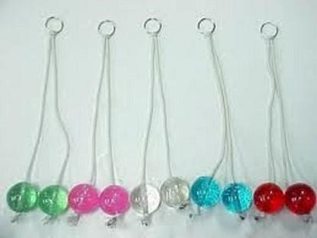
Jouets
Clackers
Bolo

Slide 19
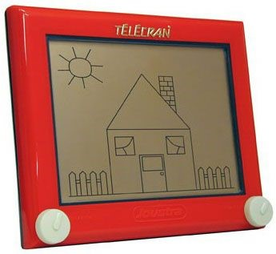
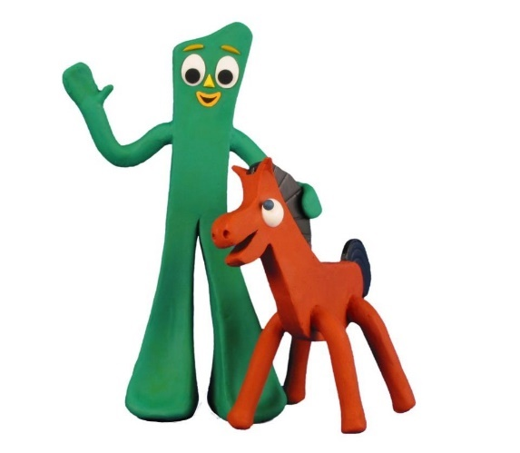
Jouets
Gumby
Etch a sketch

Slide 20
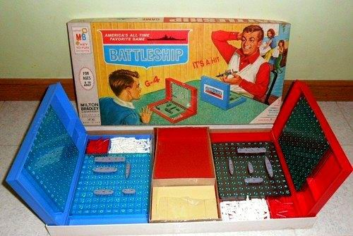
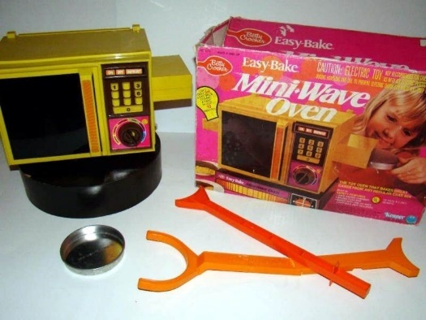
Jouets
Battleship
Mini Wave

Slide 21
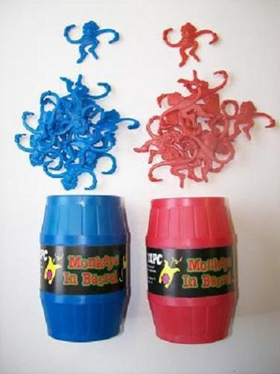
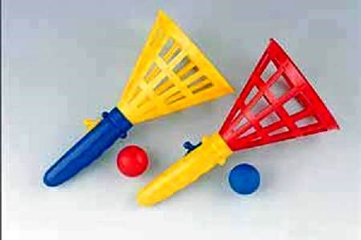
Jouets

Slide 22
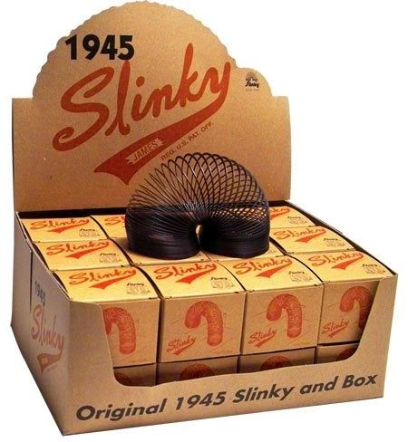
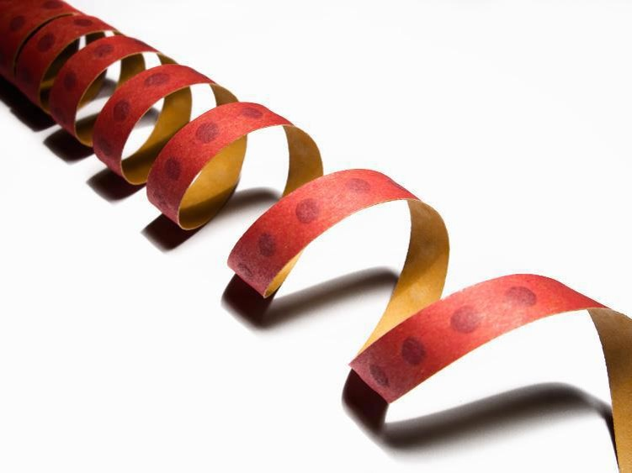
Jouets

Slide 23
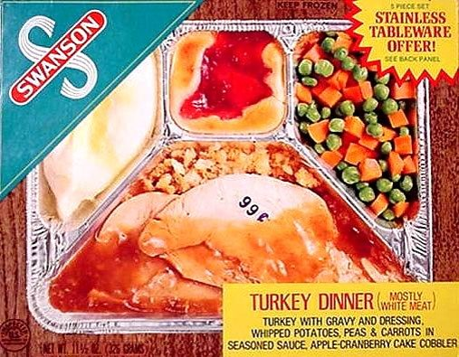
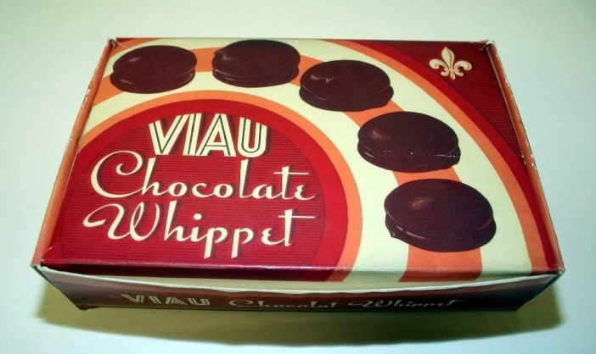
Nourritures

Slide 24
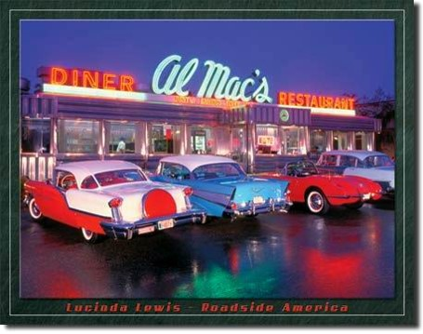
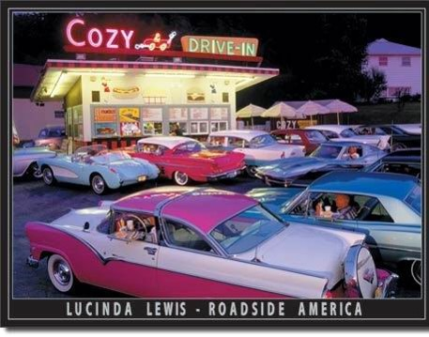
Restaurants

Slide 25
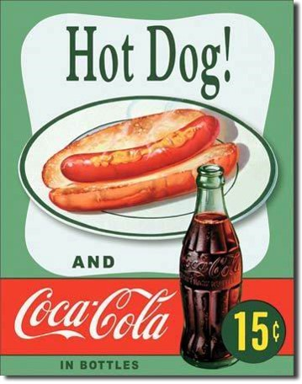
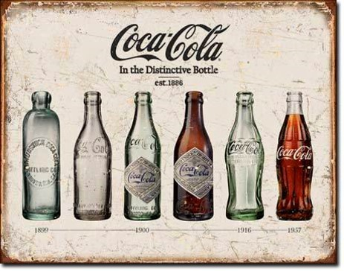
Coke

Slide 26
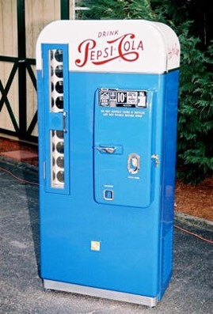
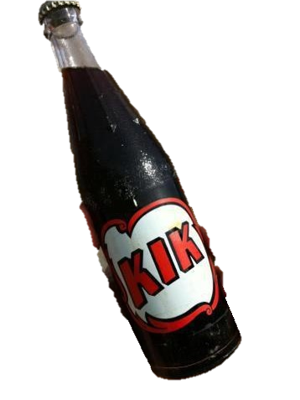
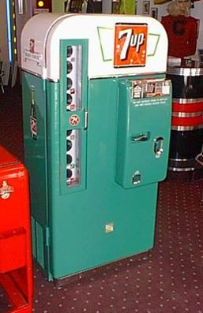
Boissons gazeuses

Slide 27
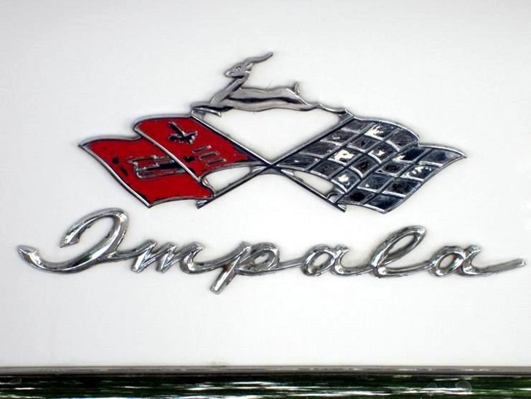
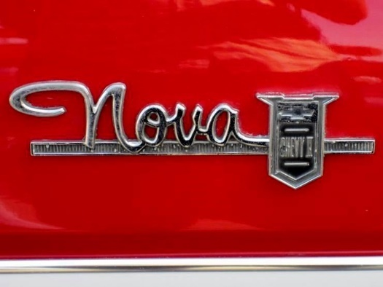
Voitures

Slide 28
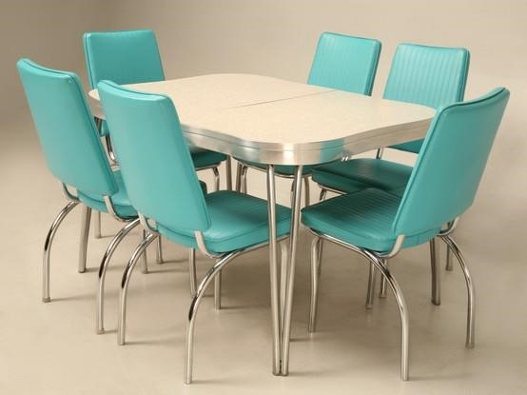
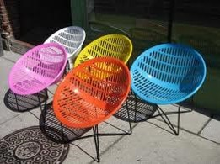
Ameublements

Slide 29
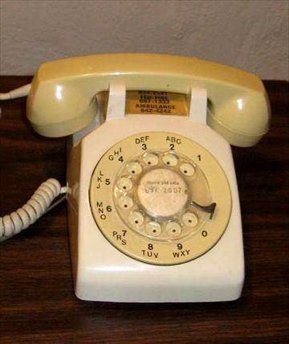
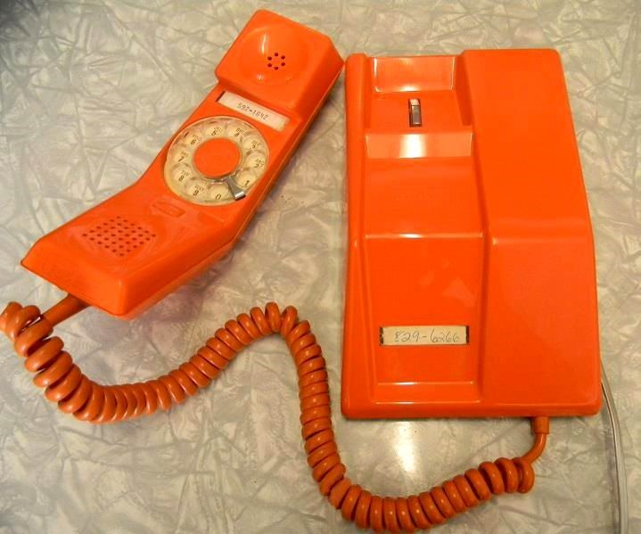
Téléphones

Slide 30


Magasins

Slide 31


Magasins

Slide 32


Shell

Slide 33


Texaco

Slide 34


Slide 35


